Slide 1
耶稣是谁？
Notes:
O 没听说过耶稣，认识从打招呼开始，建立关系从认识开始，你是谁，干什么的，会不会与我有什么关系
O 耶稣是我们信仰的核心，我们所作的一切都是要把基督介绍给你，你愿不愿与他建立关系没有人能强迫，人的关系都在于人的心
O 两部分： 1. 生平来历， 2.究竟他是谁

Slide 2
英国著名历史学家汤恩比
耶稣基督是最崇高的道德标准，是至圣至善的超人。
俄国著名作家托尔斯泰
我一生中35年里，都是个不折不扣的虚无主义者 - 不是个社会主义革命者，而是什么都不信。5年前信仰临到我，我相信了耶稣的道理，整个生命经历一场翻天覆地的大改变 - 生与死不再是罪恶。我不再绝望，反而尝到一种喜乐，是连死亡也不能夺去的

Slide 3
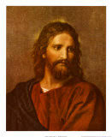
两千年前，有一个人来到了中东的巴勒斯坦。他的名字叫耶稣。他短暂的一生，改变了人类的历史。
History，His Story
历史是他的故事

Slide 4
约壹四9-10 神差遣祂的独生子到世间来，使我们藉着祂得生，神爱我们的心，在此就显明了。不是我们爱神，乃是神爱我们，差祂的儿子，为我们的罪作了挽回祭，这就是爱了。
约三16 神爱世人，甚至将他的独生子赐给他们，叫一切信他的，不致灭亡，反得永生。

Slide 5
以赛亚书 9:6
因有一婴孩为我们而生，有一子赐给我们，政权必担在他的肩头上。他名称为奇妙、策士、全能的神、永在的父、和平的君。

Slide 6
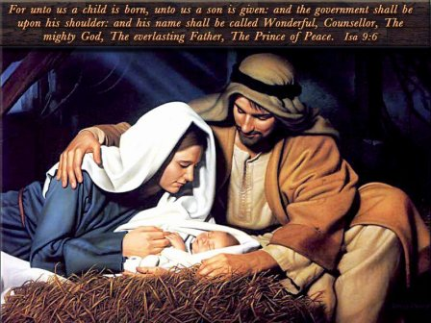
诞生在伯利恒的马槽里
Notes:
70 Miles

Slide 7
学历 – 无
职业 – 木匠
简历 – 30岁开始传道3年
天国近了，你们应当悔改。
Notes:
7
O 连晚上睡觉的地方也不知道
O 灵界的我们看不见，却不要随意妄称没有，世界真正的争战是两种灵的争战
O 红十字：医病拯救的标志

Slide 8
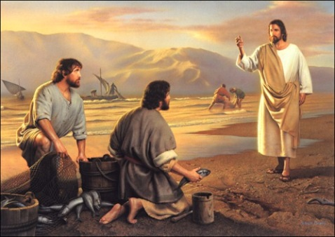
呼召十二个门徒

Slide 9
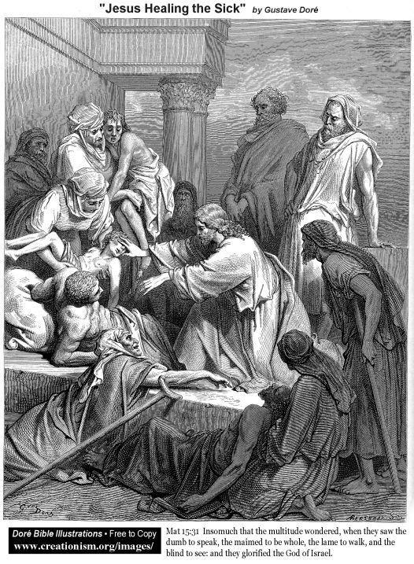
他使哑巴说话，残疾的痊愈，瘸子行走，瞎子看见。

Slide 10
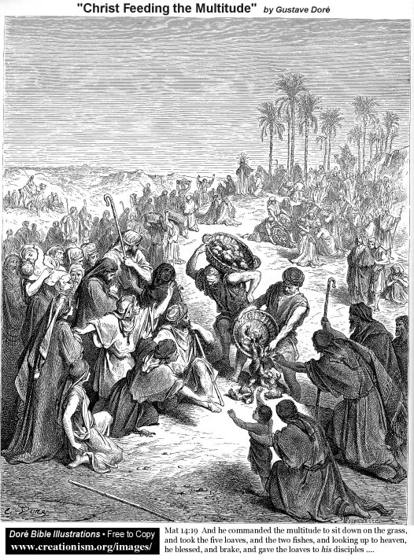
他用五饼二鱼喂饱了五千人

Slide 11
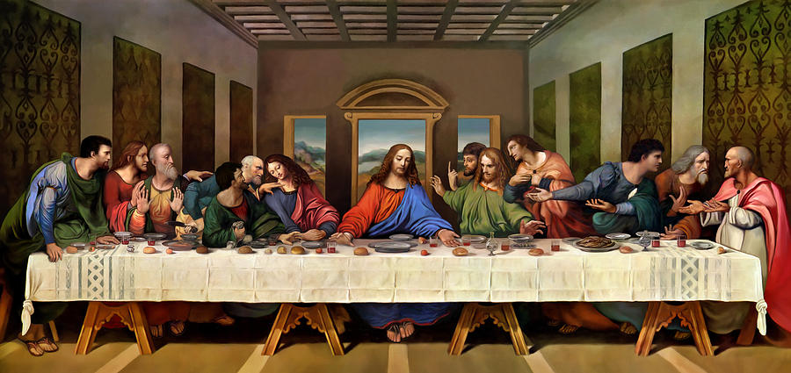
最后的晚餐

Slide 12
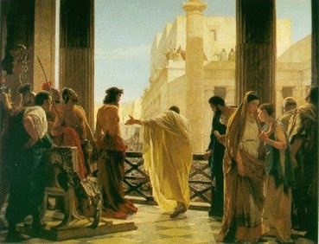
被审判

Slide 13
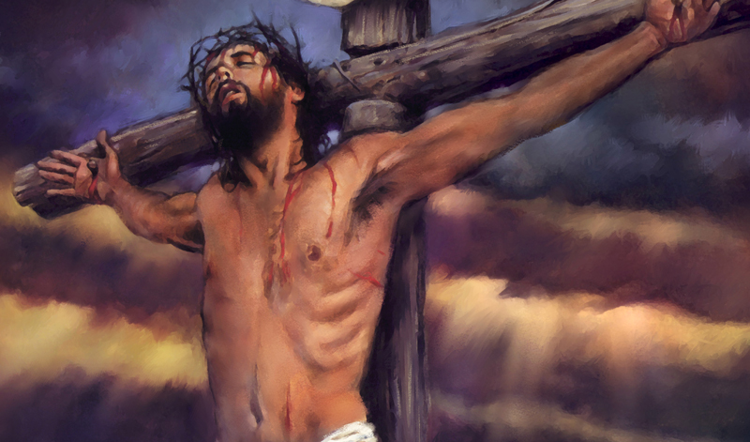
十字架上的耶稣

Slide 14
耶稣复活了！
死后第三日复活
复活在世有40天之久
显现给很多人看，最多有500多人
在众使徒面前升天
Notes:
14
如基督没有复活，我们的信是枉然的

Slide 15
林前 15:12-14 既传基督是从死里复活了，怎么在你们中间，有人说没有死人复活的事呢？若没有死人复活的事，基督也就没有复活了。若基督没有复活，我们所传的便是枉然，你们所信的也是枉然。

Slide 16
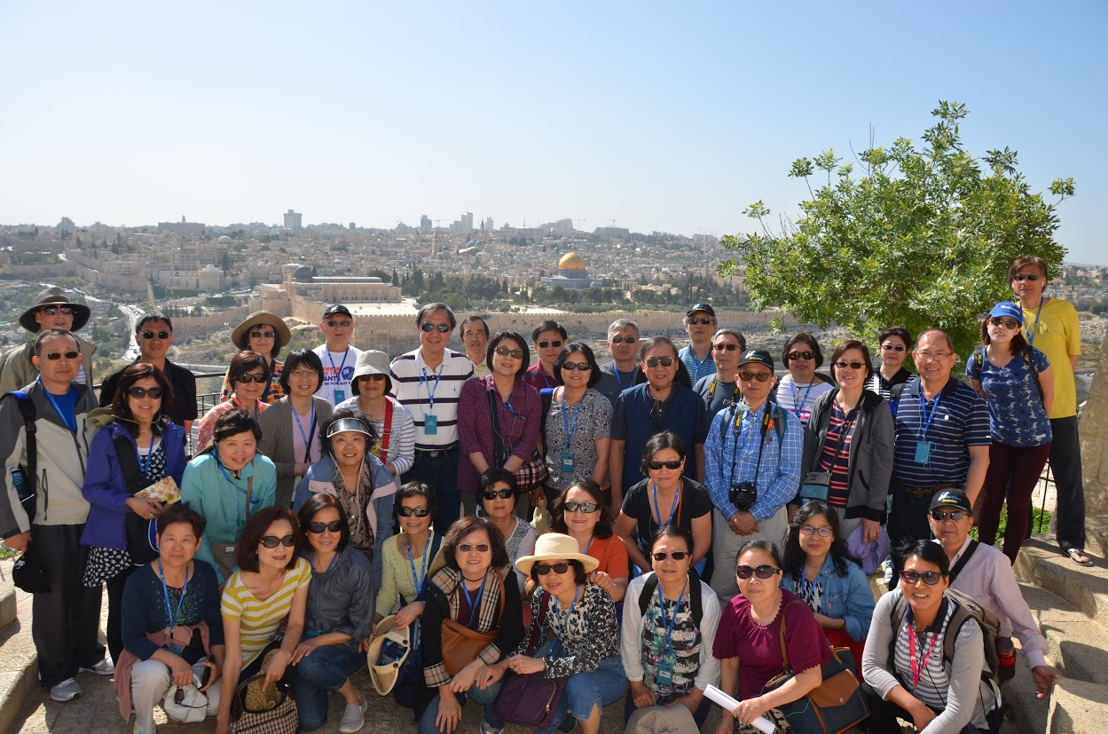
Notes:
2016

Slide 17
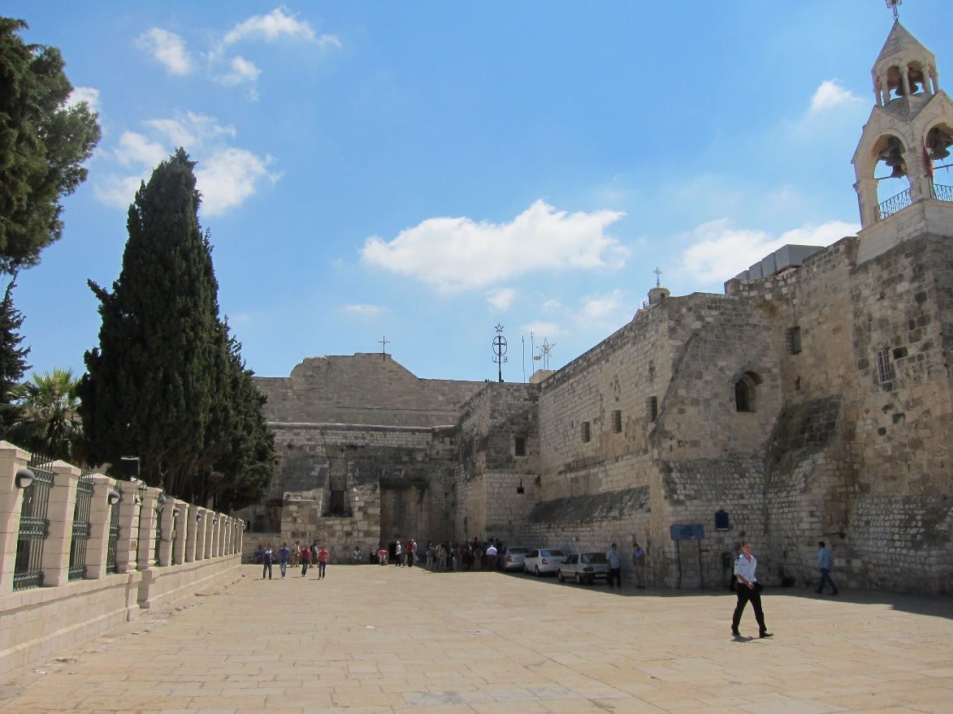
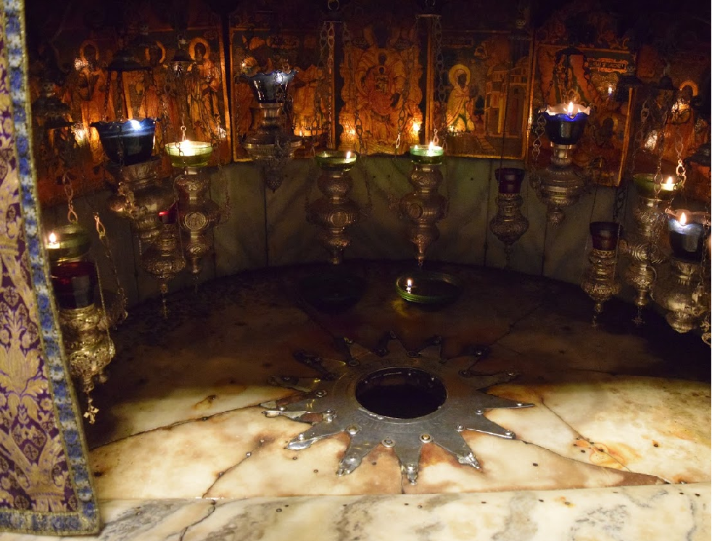
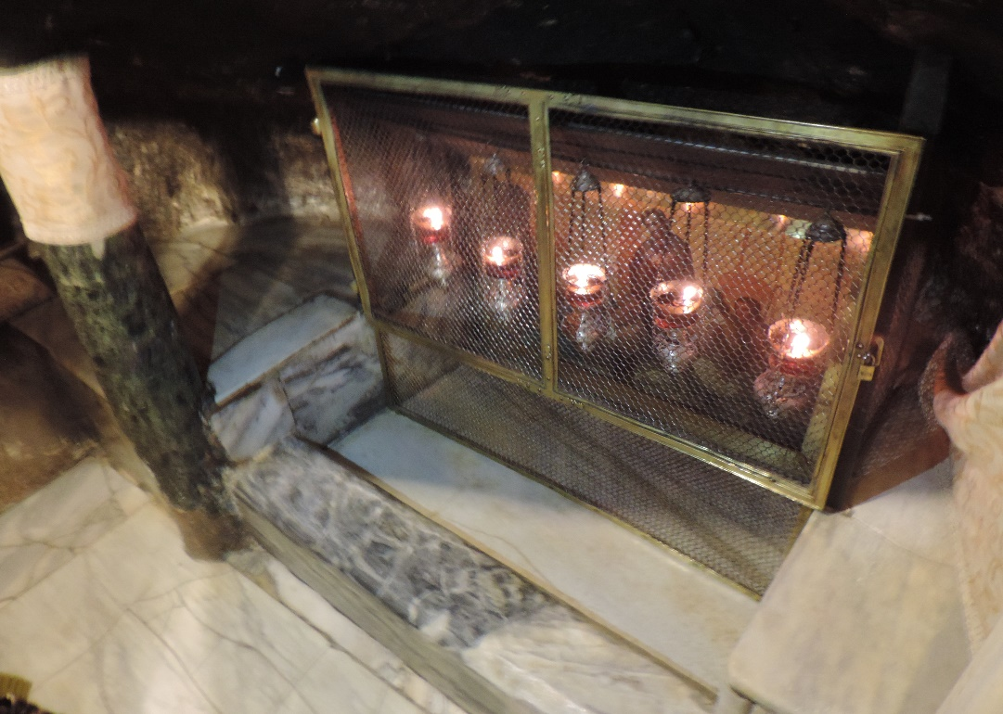
伯利恒
耶稣诞生教堂

Slide 18
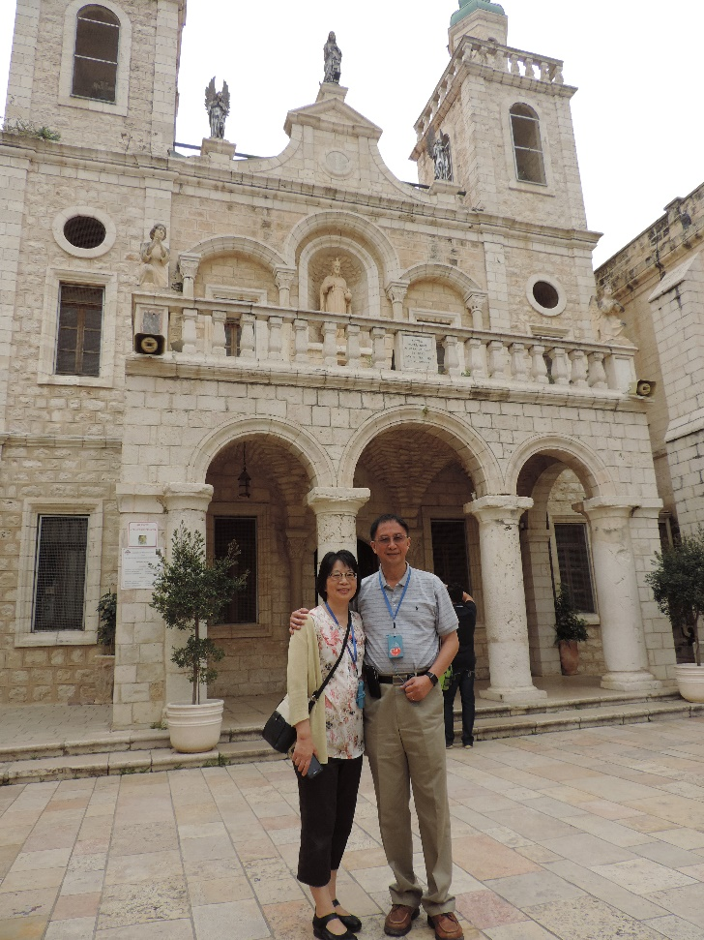
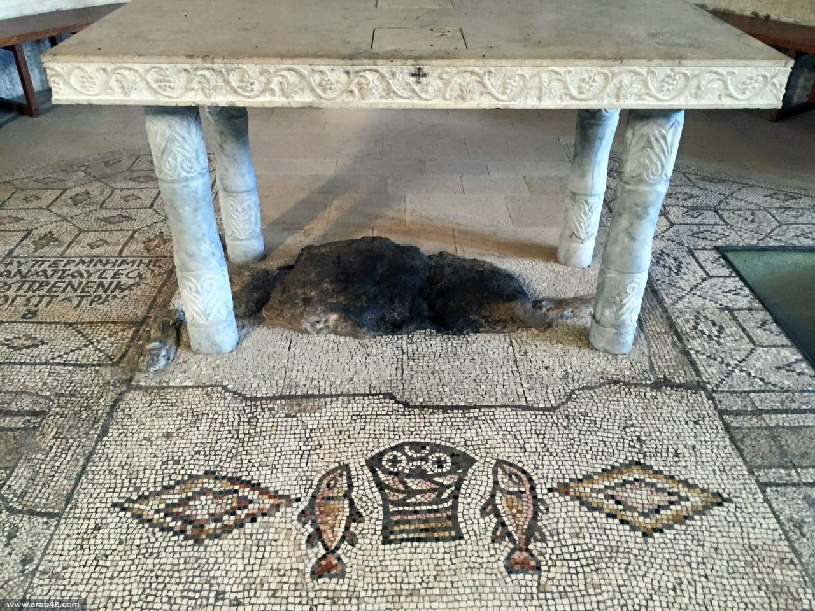
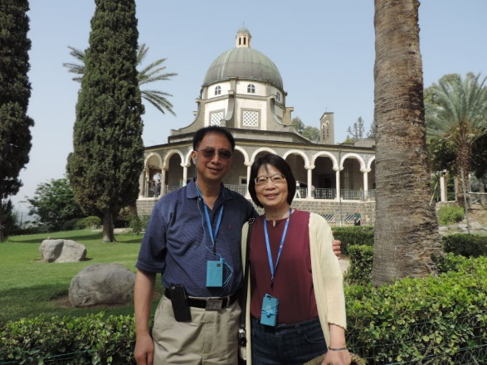
迦拿教堂（水变酒）
五饼二鱼教堂
八福教堂

Slide 19
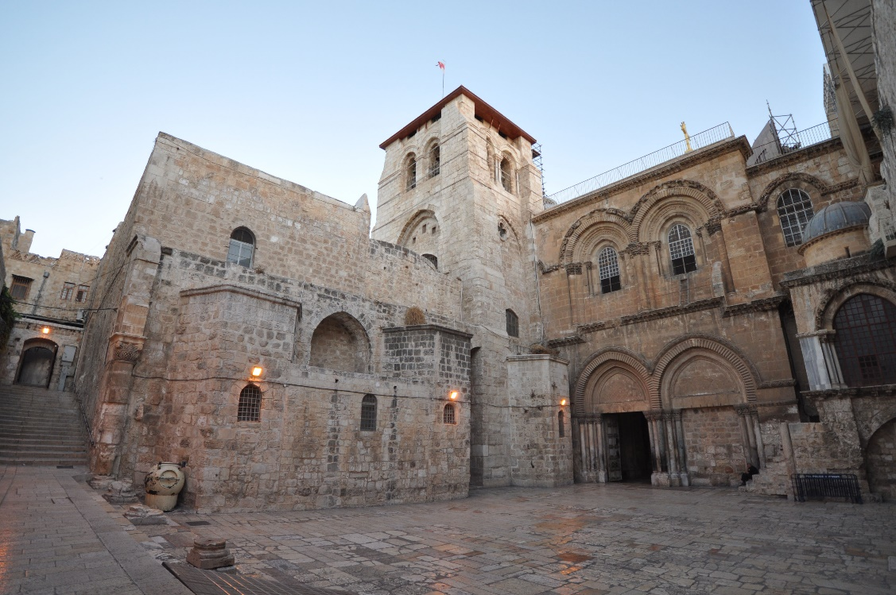
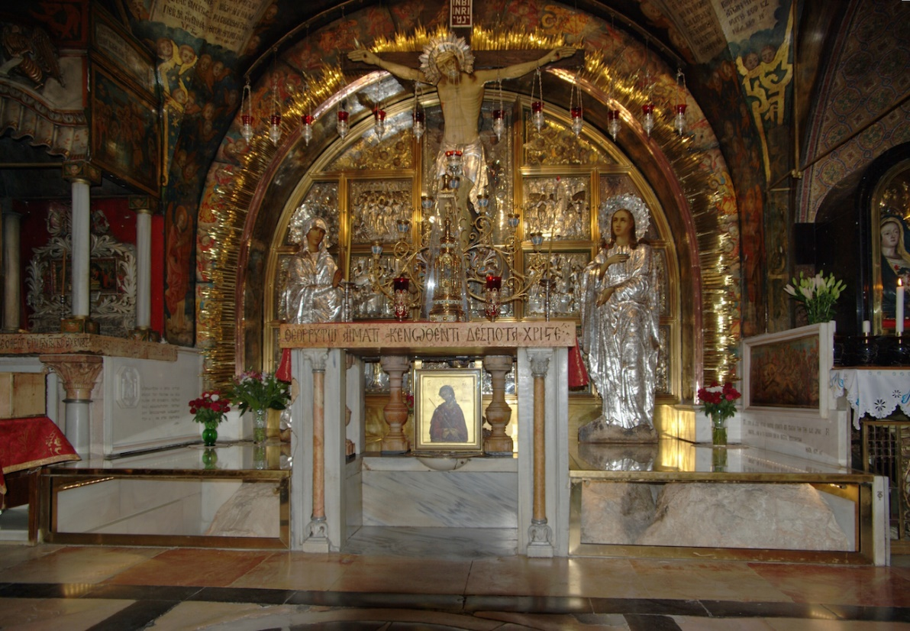
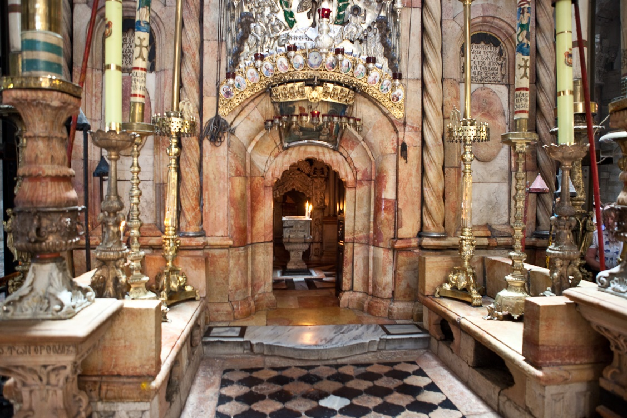
耶路撒冷
圣墓教堂
耶稣的坟墓
耶稣被钉死之地

Slide 20

为什么耶稣在两千年前来到人世间，被钉死在十字架上？
罗马书三23 因为世人都犯了罪，亏缺了神的荣耀。
提前一15 基督耶稣降世，为要拯救罪人。
什么是罪？在行为，心态或本性上违背神的道德律。罪是人对神的偏离。人的罪性使我们不认识神，不信神。是存在於人里面的一种敌对神，与神隔绝的状态。
罪 ἁμαρτία – 打不中目标
刑事犯罪(crime)
杀人，放火，偷盗，奸淫
道德上的过犯 (sin)
不一定触犯法律，但每个人在良心里都是承认不对的。骄傲，忌妒，苦毒，恼恨，自私，贪心，说谎，咒诅，不认识神。
人非圣贤，孰能无过？

Slide 21
白居易与鸟巢禅师
白居易就向禅师请教：“敢问师父，如何是佛法大意？(什么是佛法？佛法主要讲什么？)”
禅师说：“诸恶莫作，众善奉行。自净其意，是诸佛教。”
白居易：“大师说的这些道理，连三岁的小孩子都知道！”
禅师：“三岁小孩都懂，但八十岁的老翁却行不得。”
罗七18 立志为善由得我，只是行出来由不得我。
罗七24-25 我真是苦啊！谁能救我脱离这取死的身体呢？ 感谢神，靠着我们的主耶稣基督就能脱离了。
Notes:
在《五灯会元》中，记载了一则白居易向鸟巢禅师问道的故事，说的是白居易喜爱参禅拜佛，唐元和年间，他在杭州做官时，听说附近有一位“鸟窠道林禅师”，是位得道高僧，就慕名去拜偈。

Slide 22
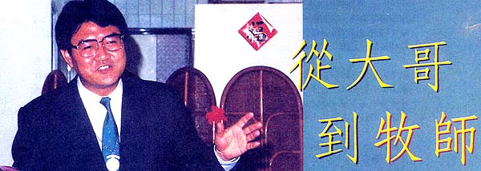
刘民和牧师

Slide 23
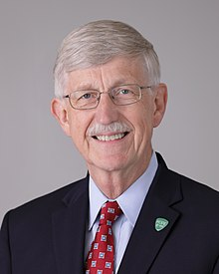
人类基因计划（Human Genome Project）是一项规模宏大，跨国跨学科的科学探索巨型工程。其宗旨在于测定组成人类染色体中所包含的六十亿对组成的核苷酸序列，从而繪製人类基因组圖譜，並且辨識其载有的基因及其序列，达到破译人类遗传信息的最终目的。从1990年开始，经过十年的时间，人类基因工作草图的发表被认为是人类基因计划成功的里程碑。
弗兰西斯·柯林斯（Francis Collins），美国NIH人类基因研究所所长，人类基因计划首席科学家。国家医学院和国家科学院院士，荣获总统自由勋章和国家科学奖章。
2000年6月26日，美国总统克林顿和柯林斯博士在白宫向全世界宣布，人类基因计划工作草图完成。克林顿总统说，“我们知道了上帝用以创造生命的语言。对于上帝带来的这份神圣礼物中所展现的复杂，精致和奇妙，我们怀有更多的敬畏之情。”柯林斯博士发言时称，“以前只有上帝知道，现在人类也终于得以窥见关于构建我们自身的指导手册，对此，我充满谦卑和敬畏之情。”

Slide 24
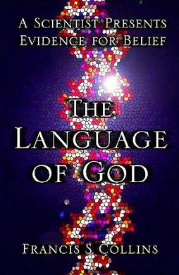
2006年柯林斯博士根据克林顿总统的所讲的“上帝用以创造生命的语言”作为他书的名字。
上帝的语言
一个科学家呈献信仰的证据
他的意图是构筑宗教与科学的桥梁。
他出生在一个没有宗教信仰的家庭
热爱科学，认为一个有思想的科学家决不会相信上帝存在的可能性，否则就无异于一种智力上的自杀行为。
在医学院，经过漫长的探索，从无神论转变成为一个虔诚的信徒。
“在这个宇宙学、演化论、人类基因的现代时期，科学世界观与信仰世界观之间，是否还能有完全令人满意的和谐存在？” 他认为当然有。他的结论是，科学的研究对象是自然，而基督徒相信的那位创造世界的上帝，既不属于自然，就不可能通过研究自然的同一套方式和语言去认识。认识上帝只能通过人的心灵、心思和灵魂。作为基督徒科学家，他认为科学与信仰不矛盾，而二者都很重要。

Slide 25
我如何从一个罪人，成为神的儿女？

Slide 26
罗马书 十章9-13节
9 你若口里认耶稣为主，心里信神叫他从死里复活，就必得救。 10因为人心里相信，就可以称义。口里承认，就可以得救。11经上说：“凡信他的人必不至于羞愧。” ...13因为“凡求告主名的就必得救”。

